Slide 1

КАК ДА СЕ БОРИМ
С КОНСПИРАТИВНИТЕ ТЕОРИИ
Този проект е финансиран с подкрепата на Европейската комисия. Материалът изразява единствено възгледите на автора и Комисията не носи отговорност за използването на съдържащата се в него информация. Номер на проекта: 2019-1-DE02-KA204-006167
Този документ на TEACH е лицензиран по CC BY-SA 4.0.
За да видите копие от лиценза идете на visit https://creativecommons.org/licenses/by-sa/4.0

Slide 2


Определяне на конспиративните теории
Конспиративните теории – обикновено дефинирани като твърдения, че влиятелни хора или организации тайно заговорничат, за да постигнат обществен контрол. Те отдавна са важен елемент от дискурса на нашето общество.
Чрез изучаване на данните от изследвания през последните десетилетия, може ясно да се каже, че конспиративни теории има във всички модерни общества и че те стават все по-влиятелни в продължение на години, не на последно място, с появата на интернет комуникацията.
Author, Author | Presentation Headline | 01.01.2020
Page 2
Notes:
bild

Slide 3
Същност
Конспиративните теории твърдят, че група хора или организации тайно заговорничат заедно, за да заблудят и евентуално да навредят на "невежата" общественост, а предполагаемият заговор има някакво политическо или обществено значение.
Трите основни елемента на съвременните конспиративни теории
нищо не е случайно
нищо не е това, което изглежда
всичко е свързано

Slide 4
Защо
познание
емоции
Конспиративните теории предлагат просто решение в трудни времена и задоволяват необходимостта от достъпен модел на обяснение: фактът, че те могат привидно да обяснят събития и връзки, които са неразбираеми или трудни за разбиране, и по този начин да им дадат смисъл.
Усещането, че сте видели това, което е скрито, и сега принадлежите към кръга на "знаещите", води до преоценка на собствената личност и осигурява на индивида предполагаемо чувство за сигурност.

Slide 5
Резултат
Вече сте попълнили въпросника за себе си.
Сега можем да се запознаем с резултатите, изведени за Германия, Австрия, Швеция и България.
Окончателната извадка съдържа отговорите на 498 немски, 169 австрийски, 165 шведски и 160 български респонденти.
Графиките показват процента на респондентите, които заявяват, че са имали възгледи, представени от твърдения (точки) "много често", "често" или "понякога".
Предполагаме?
Първо, имате ли някакви предложения за един / няколко елемента, които смятате, че ще бъдат популярни?

Slide 6
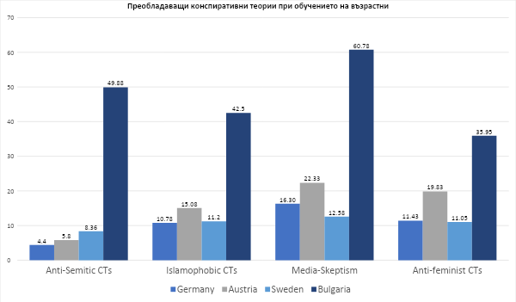
Notes:
Според резултатите от нашето проучване, обучителите на възрастни в Германия, Австрия и Швеция се сблъскват в своя професионален живот с конспиративни теории, които са антисемитски, ислямофобски, скептични или антифеминистски възгледи, и те се сблъскват с тези неща в трите страни на сравними нива. Само много малък процент се сблъскват с антисемитски конспиративни теории. По-малко от 9% от германските, австрийските и шведските преподаватели съобщават, че са срещнали антисемитски конспиративни теории от "много често" до "понякога". Антисемитската конспиративна теория, която основно присъства, е идеята, че евреите доминират в международните финансови институции. 6,2% от германските, 10,7% от австрийските и 9,1% от шведските педагози се сблъскаха миналата година с твърдението "много често" на "понякога".

Slide 7
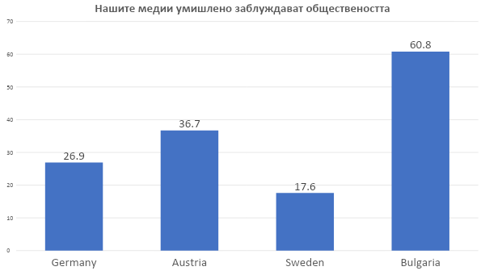
Notes:
Други конспиративни теории изглеждат по-често срещани в тези три страни. Между 11 и 22% от обучителите на възрастни в Германия, Австрия и Швеция редовно се сблъскват с три други области на конспиративни теории. Особено скептично настроени към медиите твърдение "Нашите медии умишлено мамят обществеността", изглежда, е доста разпространено в Германия (26,9%), Австрия (36,7%) и Швеция (17,6%). Учудващо, българските участници в проучването съобщават, че са се сблъскали с всичките четири конспиративни теории на много по-високо ниво. 49,9% съобщават, че "много често« или "понякога" се сблъскват с антисемитски конспиративни теории. Още по-висок процент съобщават, че са изправени пред изявления за недоверие към медиите (60,8%).

Slide 8
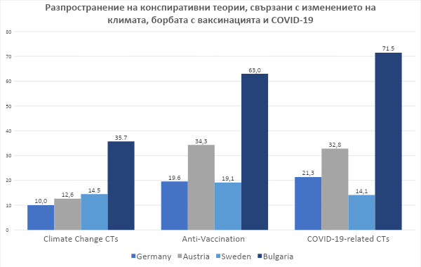
Notes:
Графика 2 представя преглед на мащабите, обхващащи изявленията за изменението на климата, борбата с ваксинацията и конспиративните теории, свързани с COVID-19. Отново българските педагози съобщиха, че са се сблъскали с всички изявления в много по-висок мащаб, отколкото в другите три страни. Мащабът на конспиративните теории, свързани с Covid-19, е особено интересен. Въпреки че нашето проучване беше проведено само 4-6 месеца след като пандемията удари Европа, в Швеция 14,1% и в Германия 21,4% от възрастните педагози се сблъскаха с конспиративни теории, свързани с пандемията; докато в Австрия този процент е много по-висок (32,8%), а в България повече от 70% от възрастните педагози са срещнали подобни изявления.

Slide 9
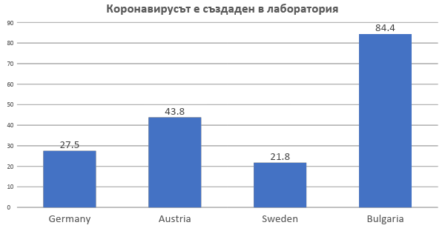
Notes:
Твърдението, с което най-често се сблъскват обучителите на възрастни, се отнася до теорията, че коронавирусът е създаден в лаборатория (Германия: 27,5%, Австрия: 43,8%, Швеция: 21,8%, България: 84,4%).

Slide 10
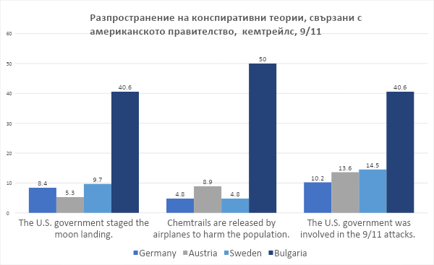
Notes:
Анализът на статии, които посочват теориите за участието на правителството в предполагаеми конспирации, показва, че най-често срещаната теория на конспирацията в Германия, Австрия и Швеция е идеята, че американското правителство е замесено в атентатите от 11 септември. В България (почти) половината от участниците в проучването съобщават, че много често или понякога се сблъскват с всички изложени конспиративни теории.
Легенда: 1) Американското правителство е инсценирало кацането на Луната; 2) Кемтрейлс се разпръсква от самолети, за да вреди на хората; 3) Американското правителство е замесено в атаките на 11 септември.

Slide 11
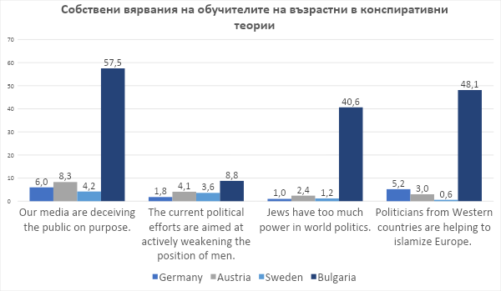
Notes:
От скалата, в която се питаше за собствените вярвания на респондентите, стана ясно, че в Германия, Австрия и Швеция само малък процент (< 5%) са съгласни с антифеминистски или антисемитски конспиративни теории. Малко по-високо есъгласието с недоверието към медиите (< 8 %). Българските обучители на възрастни показаха по-високо съгласие с всички твърдения. Особено високо в България е съгласието със недоверието към медиите (57,5%) и ислямофобските нагласи. (48,1%).
Легенда: 1) Нашите медии умишлено заблуждават обществеността; 2) Настоящите политически усилия са насочени към активно отслабване на позициите на мъжете; 3) Евреите имат прекалено голяма власт в световната политика; 4) Политиците от западните държави помагат за ислямизацията на Европа.

Slide 12
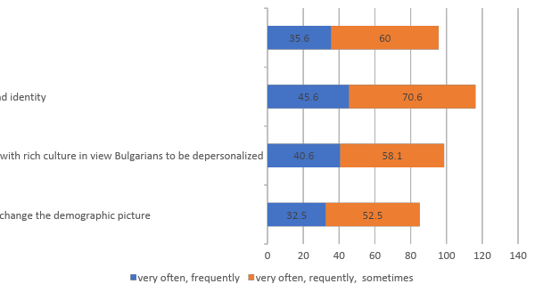
Национална скала - България
Notes:
Легенда (вертикална):
1) Провежда се жестока политика на геноцид спрямо българите;
2) Учебниците по история не отразяват реалните факти, насочени са към загуба на нашата национална идентичност;
3) Умишлено се премълчават фактите, че България е най-старата европейска държава с богата култура, с цел на обезличаването на българите;
4) Българските политици умишлено прилагат план за нисък стандарт на живот, за да променят демографската картина.

Slide 13
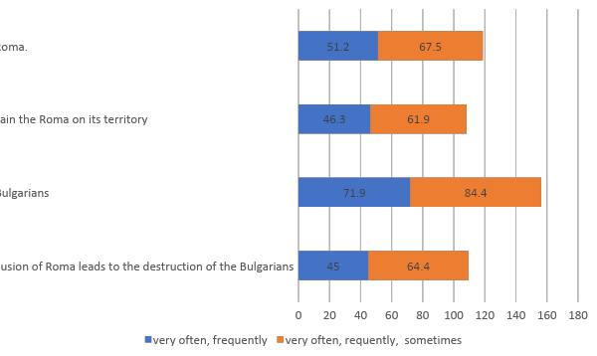
Национални скали
Notes:
Легенда (вертикална):
Българските медии прикриват престъпленията на ромите;
2) Върху България се оказва натиск за запазване на ромите на нейна територия;
3) Ромите се радват на привилегии в България;
4) Политиката, насочена към интеграция и приобщаване на ромите, води до унищожаване на българите.

Slide 14
Как да интерпретирате данните?
Приведете резултатите си в съответствие с националния и международния контекст и настоящите доминиращи ситуационни фактори (напр. COVID-19)
Кои конспиративни теории са най-често срещани?
Помислете за регионалната специфика и профила на поддръжниците!
Когнитивен дискурс: (липса на) доверие
Емоционален дискурс: несигурност
Notes:
Много фактори могат да повлияят на развитието на конспиративните теории в обществото. Важно е да сте наясно с някои фактори, които могат да повлияят на разпространението на конспиративни теории. Очевидно е, че през 2020 г. пандемията от коронавирус послужи като катализатор не само на конспиративните теории, пряко свързани с коронавируса, но и на други антисемитски, антидържавни и антидемократични конспиративни теории.

Slide 15
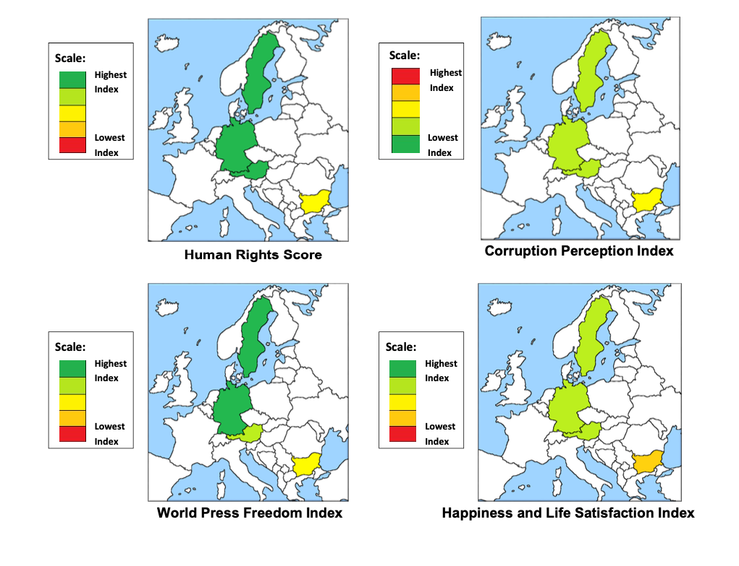
Notes:
Не на последно място, не подценявайте влиянието на конспиративните теории върху участниците във вашите курсове!
Дори и ако откриете, че само 1-2% от вашите обучители на възрастни редовно се сблъскват с конспиративни теории, не подценявайте влиянието, което такива становища могат да имат спрямо другите, особено по отношение на участниците в обученията, които редовно се сблъскват с такива изявления.
Карти: 1) Оценка на правата на човека; 2) Индекс на възприятие на корупцията; 3) Световен индекс на свобода на пресата; 4) Индекс на щастие и удовлетворение от живота.
Цветова скала: зелено – най-високо; червено – най-ниско.

Slide 16
Стабилност
ДА ИЗКОРЕНЯ
ДА УПРАВЛЯВАМ
ДА СЕ БОРЯ
ДА ПРЕДОТВРАТЯВАМ

Slide 17


Благодаря за вниманието!

